Slide 1
Семантика в автоматической обработке текста Выделение ключевых слов
Лекция 1

Slide 2
План
Выделение ключевых слов: «документные» модели
постановка задачи
модель информационного поиска
вероятностная модель
OKAPI
информационная модель
другие модели
Выделение ключевых слов по одному документу
RAKE

Slide 3
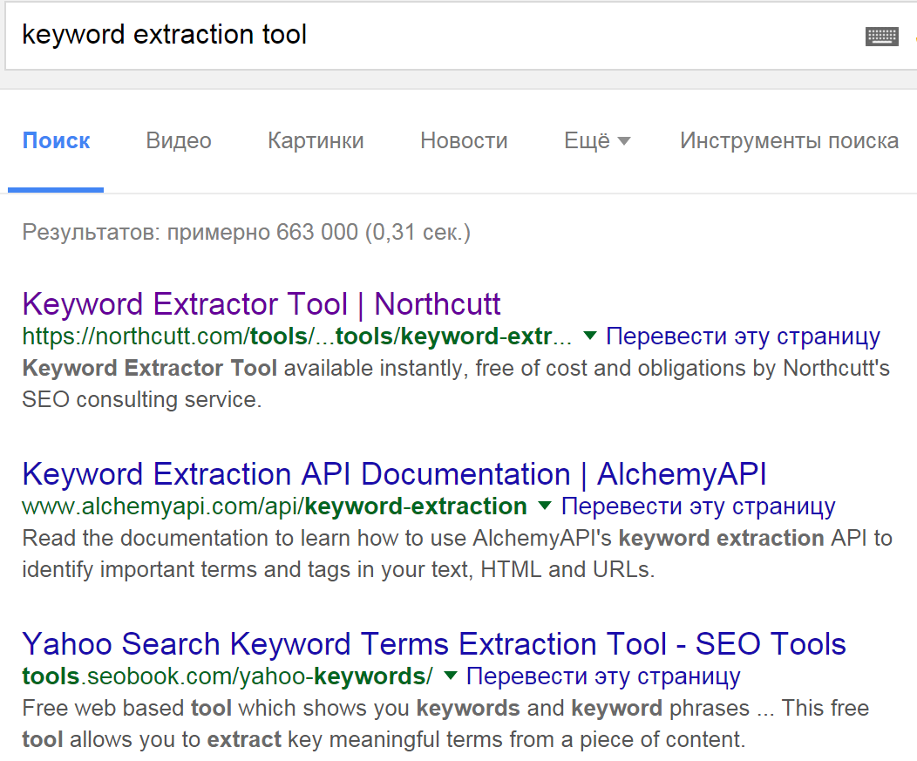
Выделение ключевых слов
Тематическая значимость лексемы в тексте

Slide 4
Выделение ключевых слов. Пример
Тематическая значимость лексемы в тексте
In statistics and information theory, a maximum entropy probability distribution has entropy that is at least as great as that of all other members of a specified class of probability distributions. According to the principle of maximum entropy, if nothing is known about a distribution except that it belongs to a certain class (usually defined in terms of specified properties or measures), then the distribution with the largest entropy should be chosen as the least-informative default. The motivation is twofold: first, maximizing entropy minimizes the amount of prior information built into the distribution; second, many physical systems tend to move towards maximal entropy configurations over time.

Slide 5
Выделение ключевых слов. Пример
Тематическая значимость лексемы в тексте
In statistics and information theory, a maximum entropy probability distribution has entropy that is at least as great as that of all other members of a specified class of probability distributions. According to the principle of maximum entropy, if nothing is known about a distribution except that it belongs to a certain class (usually defined in terms of specified properties or measures), then the distribution with the largest entropy should be chosen as the least-informative default. The motivation is twofold: first, maximizing entropy minimizes the amount of prior information built into the distribution; second, many physical systems tend to move towards maximal entropy configurations over time.
# | Extracted term | Score
1 | entropy | 66%
2 | entropy probability distribution | 60%
3 | maximum entropy | 58%

Slide 6


Выделение ключевых слов
Тематическая значимость лексемы в тексте

Slide 7
Семантика в задачах NLP
На чем основаны информационный поиск и тематическое тегирование?
Как понять: текст про стартапы или про выборы?
выделение ключевых слов
кластеризация текстов
информационный поиск
автоматическое реферирование
тематическое тегирование
ВШЭ. Магистры 2 курс. Компьютерная лингвистика. Толдова С.Ю..

Slide 8
Выделение ключевых слов
Тематическая значимость лексемы в тексте
Текст – тематически значимые элементы текста
информационный поиск
СЕО продвижение
семантическое тегирование документов (topic modelling)
быстрое «чтение» документа
МП

Slide 9
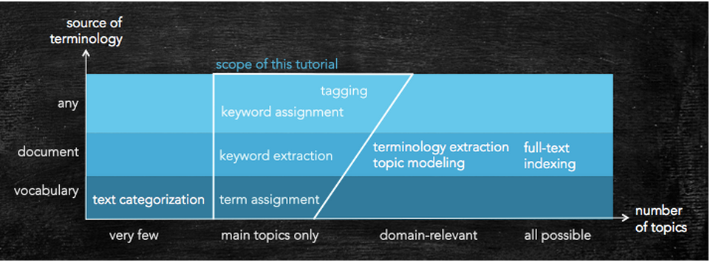
Выделение ключевых слов
Тематическая значимость лексемы в тексте

Slide 10
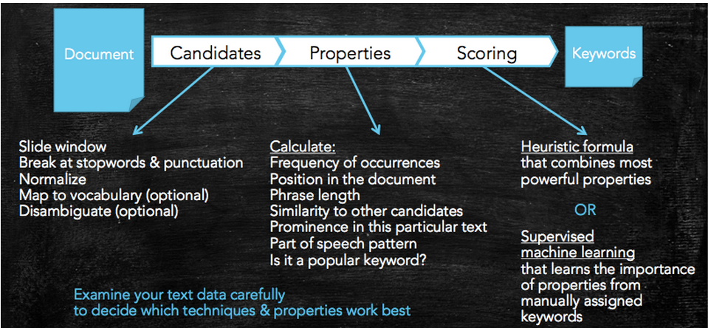
Выделение ключевых слов: «документные» модели
Тематическая значимость лексемы в тексте

Slide 11
1. Задача 1. Признаки текста в коллекции
Выделение информативных «признаков» текста по сравнению с другими текстами коллекции

Slide 12
1.1. Мешок слов. Векторные модели
ключевые слова – специфичные для данного текста (небольшого подмножества текстов коллекции)
задачи: все, что основано на определение близости текстов
(кластеризация, рубрикация, инфопоиск)

Slide 13
Выделение ключевых слов: tf.idf
Ключевые вопросы:
Как выбирать размерность пространства терминов N ?
Как вычислять весовые коэффициенты w_{t} ?

Slide 14

Выделение ключевых слов: tf.idf
Каждому термину можно присвоить весовой коэффициент, отражающий его значимость
tf_{ik} – частота термина T_{k} в документе D_{i}
idf_{k} – обратная документальная частота для термина T_{k} в коллекции С
N – общее число документов в коллекции
N_{k} - количество документов в коллекции C, содержащих термин T_{k}
Где |D| — количество документов в корпусе; — количество документов, в которых встречается t_{i} (когда )

Slide 15
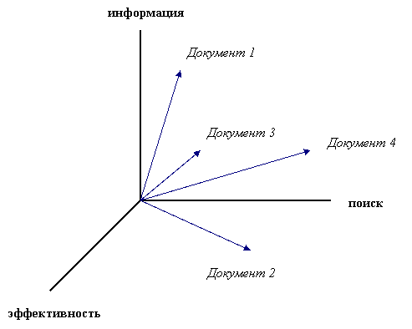
Выделение ключевых слов: tf.idf
Документы и запросы представляются в виде векторов в N-мерном евклидовом пространстве
Компоненты вектора соответствуют N терминам, образующим пространство.

Slide 16
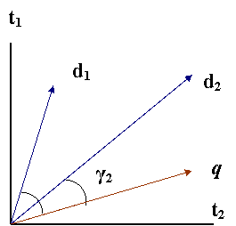
Выделение ключевых слов: tf.idf
Релевантность выражается через подобие векторов
Для вычисления подобия векторов используется косинусная метрика

Slide 17


Выделение ключевых слов:
tf.idf нормализации
иногда вместо tf используют wf

Slide 18


Выделение ключевых слов:
Tf.idf нормализация
Нормализация представляет собой способ уменьшения абсолютного значения веса индексных терминов, обнаруженных в документе. Одним из наиболее распространенных методов, решающих данную проблему, является косинусная нормализация. При использовании этого метода нормализации вес каждого индексного термина делится на Евклидову длину вектора оцениваемого документа. Евклидова длина вектора определяется формулой:
Вес термина:

Slide 19

Выделение ключевых слов:
tf.idf нормализации
Вар 2. Оценки по частоте термина в документе по максимальной частоте треминов в документе. Для каждого документа d, пусть tf_{max}(d) = max_{t} tf_{t,d}, где t ∈ d. Тогда нормализованная частота для каждого термина t из документа d
где a некторое число от 0 до 1, обычно 0.5. Это сглаживающий фактор.
Notes:
Для компенсации эффекта разной длины документов используют нормализацию, аналогичную применяемой и для частоты. В этом случае формула выглядит как (l+log(TF))/(l+log(MTF)). где MTF-максимальная частота слова в документе» ([Губин 2005]).

Slide 20
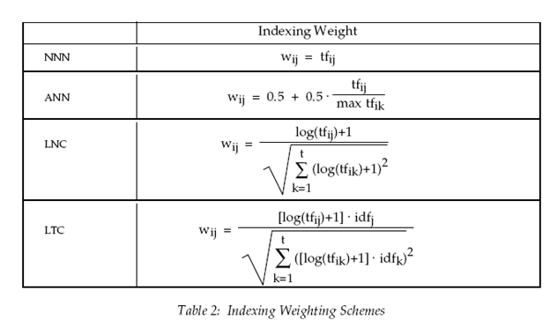
Выделение ключевых слов:
Tf.idf нормализация

Slide 21
Выделение ключевых слов:
Tf.idf. Проблемы модели
Министерство финансов внесло в правительство законопроект, предусматривающий поправки в закон об ОСАГО, куда теперь введено новое положение о выплате страховщиками неустойки в случае задержки страховых выплат. Участники рынка в целом приветствуют инициативы Минфина, поскольку считают, что выплат за просрочку будет немного.
За 2006 год в ФССН поступило 3099 жалоб, из них жалобы на действия (бездействия) страховых организаций по вопросам нарушений при осуществлении ОСАГО — 1679, или более 50% обращений. В 784 жалобах, связанных с ОСАГО, указывается «несоблюдение установленных сроков рассмотрения обращений и осуществления выплат». Вера Балакирева также пояснила, почему размер неустойки привязан к страховой сумме, а не к размеру выплаты: «Достаточно много случаев, когда страховщик, получив документы, вообще не пытается урегули­ровать страховой случай. Тогда он не рассчитывает сумму выплаты или отвечает немотивированным отказом. И привязать неустойку к выплате — невозможно».

Slide 22
Выделение ключевых слов:
Tf.idf. Проблемы модели
Министерство финансов внесло в правительство законопроект, предусматривающий поправки в закон об ОСАГО, куда теперь введено новое положение о выплате страховщиками неустойки в случае задержки страховых выплат. Участники рынка в целом приветствуют инициативы Минфина, поскольку считают, что выплат за просрочку будет немного.
За 2006 год в ФССН поступило 3099 жалоб, из них жалобы на действия (бездействия) страховых организаций по вопросам нарушений при осуществлении ОСАГО — 1679, или более 50% обращений. В 784 жалобах, связанных с ОСАГО, указывается «несоблюдение установленных сроков рассмотрения обращений и осуществления выплат». Вера Балакирева также пояснила, почему размер неустойки привязан к страховой сумме, а не к размеру выплаты: «Достаточно много случаев, когда страховщик, получив документы, вообще не пытается урегулировать страховой случай. Тогда он не рассчитывает сумму выплаты или отвечает немотивированным отказом. И привязать неустойку к выплате — невозможно».

Slide 23
Выделение ключевых слов:
Tf.idf. Проблемы модели
тексты малого объема, например, новостные сообщения
Частотность «терминов» и «нетерминов» одинаковая «Неустойчивость» частотных характеристик тематических элементов
Учитывать «нелингвистические признаки»
Учитывать максимально большое количество слов в качестве параметров
Учитывать только лексемы с определенными семантическими или морфологическими свойствами

Slide 24
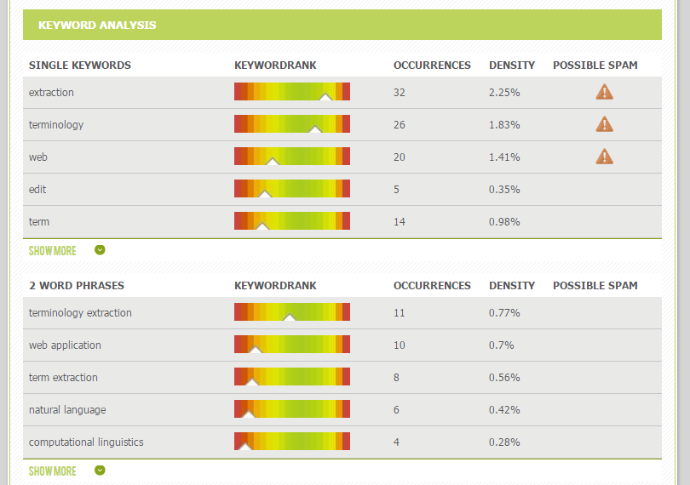
Выделение ключевых слов:
N-граммы

Slide 25
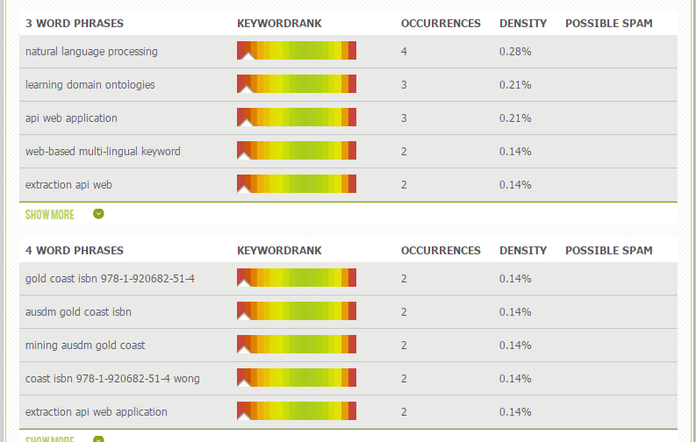
Выделение ключевых слов:
N-граммы

Slide 26
Выделение ключевых слов:
Уменьшение признакового пространства
Отсечение редких слов
Отсечение высокочастотных слов
Стоп-список

Slide 27
Выделение ключевых слов:
Tf.idf. Проблемы модели
Новостные сообщения — сообщения о часто случающихся событиях и о часто упоминаемых людях или организациях
Много общеупотребительных слов, определяющих тему сообщения
Признаки — N-граммы с высокими tf.idf

Slide 28
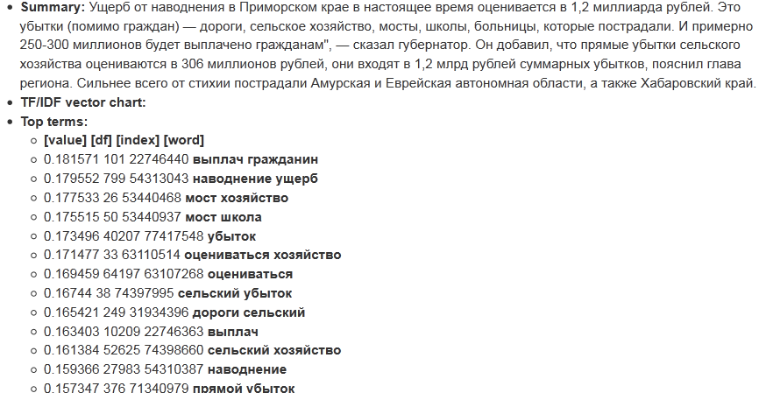
Помогает ли тематический вес выделять ключевые слова в тексте?
Пример 1:

Slide 29
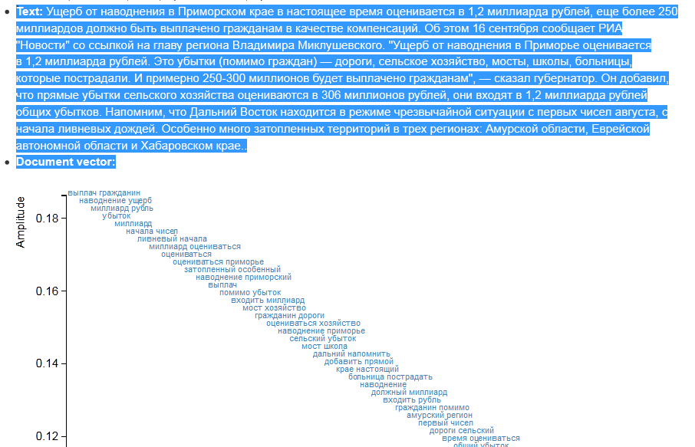
Помогает ли тематический вес выделять ключевые слова в тексте?
Пример 1:

Slide 30
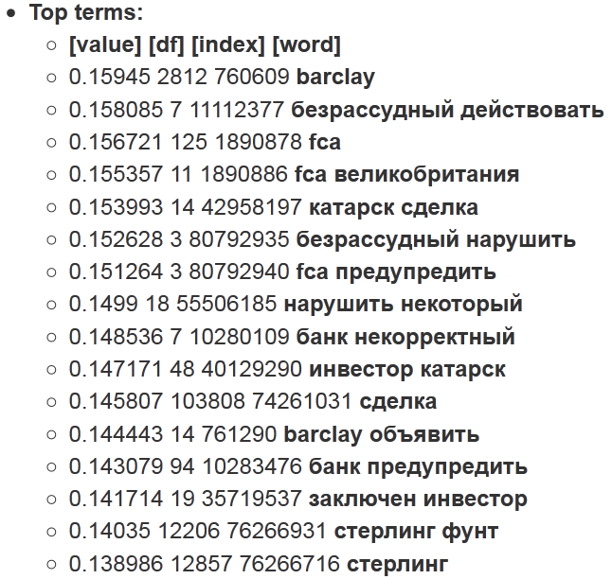
Помогает ли тематический вес выделять ключевые слова в тексте?
Пример 2:

Slide 31
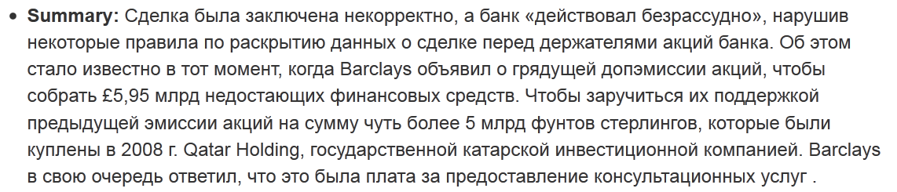
Помогает ли тематический вес выделять ключевые слова в тексте?
Пример 2:

Slide 32
Выделение ключевых слов: tf.idf
Что еще стоит учитывать для «тематичности»?
Заголовок
Позиция в тексте (веса в зависимости от позиции, принцип «затухания»)
Оформление
Теги (ссылки)
Notes:
наличие/отсутствие терминов (под термином здесь понимается слово, т.е. минимальная синтаксически значимая единица языка):
взаимное положение терминов в документе. Слова или термины располагаются в определенном порядке, формируя группы и предложения; их взаимное расположение, очевидно, содержит некоторую информацию, которая может быть полезна для поиска документа;
форматирование текста документа; текст при подготовки для публикации, как правило, некоторым образом оформляется; отдельные слова, предложения или абзацы могут выделяться шрифтом или стилем, что может быть учтено при поиске
логическая структура текста документа; автор обычно представляет текст в виде некоторой логической, чаще всего иерархической структуры; текст разделяется на разделы, главы, параграфы, абзацы. Данное деление отражает смысл документа и поэтому может быть полезно при его обработке;
наличие гипертекстовых связей; документы часто содержат упоминания других документов, что оформляется в виде гипертекстовых ссылок и библиографий. Исторически, еще до эпохи появления компьютеров, данная информация учитывалась в библиотечном деле, так как характеризует отношения между документами.

Slide 33
Выделение ключевых слов: tf.idf
Векторная модель:
Достоинства модели:
«Учет весов повышает эффективность поиска
Позволяет оценить степень соответствия документа запросу
Косинусная метрика удобна при ранжировании
Проблемы:
Нет достаточного теоретического обоснования для построения пространства терминов
Поскольку термины не являются независимыми друг от друга, то они не могут быть полностью ортогональными

Slide 34
2. Вероятностная модель
Идея в том, что можно построить теоретическое распределение некоторого термина по текстам исходя из его средней частоты в целом массиве (например, распределение Пуассона с некоторыми параметрами). Если термин становится темой в некоторой подколлекции документов или в документе его распределение резко меняется и сильно отличается от теоретического. Задача: определить те тексты, в которых распределение элемента в тексте существенно отклоняется от предсказанного (теоретического)
(см., например, Manning, Christopher D., and Hinrich Schütze. 1999. Foundations of Statistical Natural) и др.)

Slide 35

Выделение ключевых слов
Вероятностная модель
распределение функциональных слов в отличие от специфических слов с хорошей точностью описывается распределением Пуассона (Букштейн, Свенсон, Хартер).
Для функционального слова вероятность f(n) того, что слово w будет встречено в тексте n раз представляется функцией:
Значение параметра x варьируется от слова к слову, и для конкретного слова должно быть пропорционально длине текста.
Слова, распределенные в совокупности документов согласно Пуассону, полезной информации не несут.
λ_{i} = cf_{i} / N , где cf_{i} – частота в коллекции
Notes:
В работах Букштейна, Свенсона и Хартера было показано, что распределение функциональных слов в отличие от специфических слов с хорошей точностью описывается распределением Пуассона. То есть, если ищется распределение функционального слова w в некотором множестве документов, тогда вероятность f(n) того, что слово w будет встречено в тексте n раз представляется функцией:

Slide 36
Выделение ключевых слов
Вероятностная модель
Допущения:
Вероятность термина в (коротком) фрагменте текста пропорциональна длине текста
Вероятность встретить термин в коротком тексте более, чем один раз, «не отличается» от вероятности встретить термин один раз
Вероятности встретить термин в непересекающихся фрагментах текста независимы

Slide 37
Выделение ключевых слов
Вероятностная модель
Слово | Df_{i} | cf_{i} | λ | N(1-p(0;λ_{i}) | «завышение» относительно оценки
Follows |  | 23533 | 0.2968 | 20363 | 0.94
Transformation | 807 | 840 | 0.0106 | 835 | 1.03
Soviet | 8204 | 35337 | 0.4457 | 28515 | 3.48
Students | 4953 | 15925 | 0.2008 | 14425 | 2.91
James | 9191 | 11175 | 0.1409 | 10421 | 1.13
Freshly | 395 | 611 | 0.0077 | 609 | 1.54
Christopher D. Manning and Hinrich Schütze

Slide 38
Модель на основе релевантности
3. Выделение ключевых слов
Вероятностная модель.
в 1977 году Robertson и Sparck-Jones (Робертсон и Спарк-Джоунз) обосновали и реализовали вероятностную модель, также положившую начало целому семейству. Релевантность в этой модели рассматривается как вероятность того, что данный документ может оказаться интересным пользователю. При этом подразумевается наличие уже существующего первоначального набора релевантных документов, выбранных пользователем или полученных автоматически при каком-нибудь упрощенном предположении. Вероятность оказаться релевантным для каждого следующего документа рассчитывается на основании соотношения встречаемости терминов в релевантном наборе и в остальной, «нерелевантной» части коллекции.

Slide 39

Выделение ключевых слов
Вероятностная модель
Оценка шанса того, что документ релевантен относительно запроса:
P(R|d) – вероятность того, что документ релевантен
P(-R|d) – вероятность того, что документ нерелевантен

Slide 40



Выделение ключевых слов
Вероятностная модель
N - полное число документов в системе.
R - число релевантных документов,
r - число релевантных документов, выданных в ответ на запрос,
n - полное число документов, выданных в ответ на запрос
x_{i} – термин

Slide 41


Комбинированный подход Okapi BM25
Выделение ключевых слов
Вероятностная модель
where f(q_{i},D) is q_{i}'s term frequency in the document D, | D | is the length of the document D (number of words), and avgdl is the average document length in the text collection from which documents are drawn. k₁ and b are free parameters, usually chosen as k₁ = 1.2 and b = 0.75. IDF(q_{i}) is the IDF (inverse document frequency) weight of the query term q_{i}.

Slide 42



Выделение ключевых слов “Информационная” модель
базируется на теория информации Шенона: чем выше вероятность появления слова, тем оно менее информативно. Оценивает «шум» термина для некоторой коллекции из n документов:
где TOTFREQ_{k} – общая частота термина k в коллекции
Сэлтону (Salton and McGill) SIGNAL_{k} дает не очень хорошие результаты в информационном поиске, т.к. переоценивает концентрацию терминов в небольшом количестве документов коллекции (Salton and McGill, 1983, pp.66,73).

Slide 43
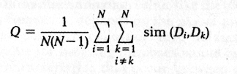
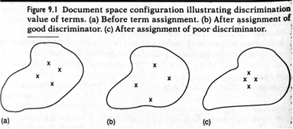
The Term Discrimination Value
Оценка строится на оценке «различительной» силы термина: каков вклад термина в то, чтобы два документа можно было различить. Вычисляется AVGSIM - the average document-pair similarity (мера близости 2-х документов с данным термином) и (AV GSIM)k – мера близости 2-х документов, если данный термин будет удален из всех документов. [Salton 1989]:
Где sim(D_{it}f>k) – коэффициент подобия

Slide 44
The Term Discrimination Value
В соответствии с этой оценкой термин имеет высокую «различительную силу», если значение этой оценки положительное: документы становятся менее похожие, если в одном из них содержится термин j.
Инверсная частота термина: при увеличении количества документов с данным термином вес уменьшается vs. дискриминационный вес (discrimination value) вначале растет от 0 в положительную сторону с ростом количества документов с этим термином, а потом резко уменьшается, если количество документов, содержащих данный термин, продолжает увеличиваться
Новый коэффициент: частота термина внутри документа * term-discrimination value

Slide 45
The Term Discrimination Value
Положительное значение дискриминантного коэффициента обычно дают среднечастотные термины.
Высокочастотные термины обычно имеют отрицательный коэффициент.
Редкие термины никак не влияют на плотность документов – соответственно значение коэффициента близко к 0.

Slide 46
Системы выделения ключевых слов
http://www.seomoz.org/term-extractor
http://www.alchemyapi.com/api/keyword/
http://www.nactem.ac.uk/software/termine/#form
http://labs.translated.net/terminology-extraction/
http://extractkeyword.com/

Slide 47
Литература
Christopher D. Manning, Prabhakar Raghavan & Hinrich Schütze. An introduction to Information retrieval

Slide 48
Выделение терминов предметной области
Дано: коллекция текстов узкой предметной области
Задача: выделить термины, специфичные для данной предметной области
коллекция текстов vs. контрастная коллекция (reference corpus)

Slide 49
Выделение терминов предметной области
Проблемы с tf.idf
есть термины общие для всей области (например, спортивный или соревнование в текстах про спорт)
внутри коллекции у них будет низкий tf.idf
нужны термины, общие для текстов узкой области, но не для общей коллекции текстов

Slide 50
Выделение терминов предметной области
Дано: коллекция текстов узкой предметной области
Задача: выделить термины, специфичные для данной предметной области
коллекция текстов vs. контрастная коллекция (reference corpus)

Slide 51
Модифицированный tf.idf
Tf*Idf (w) = Tf * log ((n – b) / b)
где n – размер контрастной коллекции,
b – число документов, в которых употреблялось слово w в контрастной коллекции.

Slide 52
2.1. Странность (Weirdness)
Weirdness(w) = (Ws / Ts) / (Wg + Ws / Tg + Ts)
Ws - частотность слова в коллекции предметной области;
Ts – совокупная частотность слов в коллекции предметной области;
Wg - частотность слова в контрастной коллекции белорусского интернета;
Tg – совокупная частотность слов в контрастной коллекции белорусского интернета.
[Ahmad et.al., 1999]

Slide 53
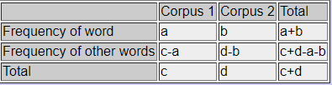


2.2. LogLikelihood
G2 = 2*((a*ln (a/E1)) + (b*ln (b/E2)))
(Rayson and Garside (2000))
http://ucrel.lancs.ac.uk/llwizard.html
O – наблюдаемая частота, E – ожидаемая частота
N1 = c, and N2 = d.
E1 = c*(a+b) / (c+d) and E2 = d*(a+b) / (c+d)
(для кандидата в ключевой термин)

Slide 54
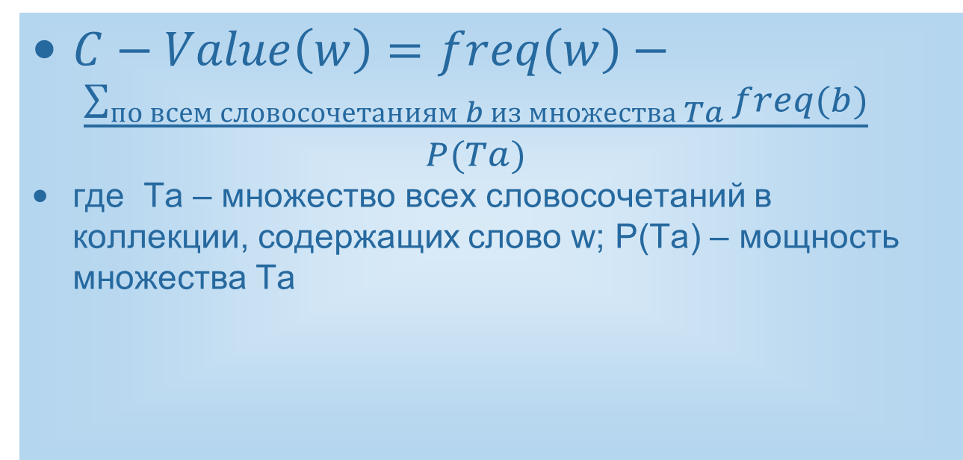
2.3. C-value
$C−Value\left(w\right)=freq\left(w\right)− \frac{\sum_{по всем словосочетаниям b из множества Ta}{freq(b)}}{P(Ta)}$
где Ta – множество всех словосочетаний в коллекции, содержащих слово w; P(Ta) – мощность множества Ta

Slide 55
2.3. C-Value
каждой извлечённой из текста именной группе сопоставляется значение терминологичности, вычисляемое по формуле:
где a — кандидат в термины;
|a| — длина словосочетания, измеряемая в количестве слов;
f(a) — частотность a;
T_{a} — множество словосочетаний, которые содержат a;
P(T_{a}) — количество словосочетаний, содержащих a.

Slide 56
C-Value
чем больше частота встречаемости термина–кандидата в тексте и чем выше его длина, тем больше его вес в исходном тексте
если этот кандидат входит в большое количество других словосочетаний, то его вес уменьшается
путём сортировки списка кандидатов в термины по убыванию значения C-value можно получить список ключевых фраз, наиболее адекватных исходному тексту
Frantzi K., Ananiadou S., Mima H. Automatic recogintion of multi-word terms: the C-value/NC-value method // International Journal on Digital Libraries. — 2000. — Vol. 3. — Pp. 115–130.

Slide 57
2.4. Наиболее частотное объемлющее словосочетание (Inside)
Данный признак учитывает частотность наиболее частотного словосочетания, в состав которого входит данное слово.
Пусть w – слово. Среди всех словосочетаний, содержащих слово w, выберем наиболее частотное. Пусть F_{max} – его частота. Тогда
Notes:
Чем выше значение признака, тем ниже вероятность того, что слово является самостоятельным значимым элементом предметной области, а, скорее, является компонентом более длинного устойчивого словосочетания.

Slide 58
Признаки употребления слова в наборе словосочетаний (Sum3, Sum10, Sum50)
Пусть w – слово. Среди всех словосочетаний, содержащих слово w, выберем k наиболее частотных. Пусть Sum – cумма их частотностей. Тогда

Slide 59
2.5. Признаки, использующие выдачу поисковика
Сниппеты
Маркеры предметной области (например, математический, математика и т.п.)
Neardefwords - количество слов-определений в сниппетах; рядом с исходным словом встречаются слова, характерные для определения в терминологических словарях (это, тип, вид, класс и др.)

Slide 60
2.5. Признак встречаемости слова в терминах тезауруса
Предположим, что разработка тезауруса предметной области уже начата, и в тезаурус внесена некоторая совокупность терминов. Тогда как дополнительный признак для определения терминологичности слова можно использовать признак количества терминологических словосочетаний, в которые входит данное слово – признак FreqByThes.

Slide 61
3. Ключевые слова внутри текста
Есть только текст (нет коллекций)
Задача: выделить термины в тексте на основе самого текста

Slide 62
Выделение ключевых слов внутри текста RAKE
Rapid Algorithm for Key Words extraction

Slide 63
Выделение ключевых слов внутри текста RAKE

Slide 64
Выделение ключевых слов внутри текста RAKE

Slide 65
Выделение ключевых слов внутри текста RAKE

Slide 66
Выделение ключевых слов внутри текста RAKE

Slide 67
Выделение ключевых слов внутри текста RAKE

Slide 68
Выделение ключевых слов внутри текста RAKE

Slide 69
Выделение терминов
Лукашевич Н.В., Логачев Ю.М. Использование методов машинного обучения для извлечения слов-терминов // Труды Конференции по искусственному интеллекту, КИИ- 2010. 2010.
- признаки, построенные на основе текстовой коллекции предметной области;
- признаки, полученные на основе информации глобальной поисковой машины,
- признаки, полученные на основе заданного тезауруса предметной области

Slide 70
Выделение терминов
Эксперимент (Лукашевич Н.В., Логачев Ю.М.)
коллекции текстов по таким наукам как, математика, физика, химия, геология (от 3000 до 8000 документов, от 50 до 90 Мб по каждой из наук)
Задачей применения методов является переупорядочение исходного списка слов (первоначально упорядоченного по мере снижения частотности) так, чтобы в начало списка попало как можно больше слов-терминов. Таким образом, наилучшее переупорядочение списка снизит трудозатраты эксперта по вводу терминов в онтологию - эксперт будет меньше просматривать слова, не являющиеся терминами.

Slide 71
Выделение терминов
Характеристика средней точности AvP в задаче извлечения слов-терминов вычисляется следующим образом. Пусть в упорядоченном списке слов имеется k терминов, и pos(i) - позиция i-го термина от начала списка. Тогда точность на уровне i-го термина PrecTerm_{i} в упорядоченном списке равна PrecTerm(pos(i)), то есть величина точности PrecTerm_{i} подсчитывается в момент поступления в список i-го термина и равна доле терминов в списке от 1 до i позиции. Средняя точность для данного упорядочения списка слов равна среднему значению величины PrecTerm_{i}:
AvP =

Slide 72
Результаты эксперимента
Признак | AvP
Частотность | 46%
Tf*idf | 51%
C-value | 46%
Странность | 52%
Наиболее частотное словосочетание Inside | 51%
Sum3 | 52%
Sum10 | 54%
Sum50 | 54%
Близкие слова-определения NearDefWords | 54%
Ключевые слова Markers | 46%
Частотность по терминам FreqByThes | 66%

Slide 73
Результаты эксперимента
Для поиска наилучшей комбинации были использованы алгоритмы машинного обучения.
При этом выборка слов случайным образом разбивалась на две части (обучающая выборка и контрольная выборка) в соотношении 3 к 1.
Наилучшим методом по величине средней точности оказался метод логистической регрессии W-Logistic, на основе которого было достигнуто значение средней точности AvP=72%.

